Slide 1
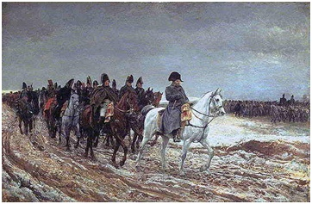
Отечественная война 1812 года Выполнила презентацию Сивкова Екатерина ученица 10 «А» класса

Slide 2
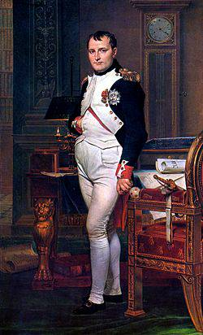
В начале XIX века во Франции правил император Наполеон Бонапарт- блестящий полководец и талантливый государственный деятель. Это был честолюбивый человек, мечтавший покорить весь мир. Армия Наполеона держалась на золоте парижских банкиров, мечтавших о финансовом господстве.
Сначала император намеревался обеспечить Франции господство в Европе, для чего необходимо было сокрушить давних врагов: Австрию, Пруссию, Англию. Россия в 1804 году присоединилась к так называемой 3-ей антифранцузской коалиции.
Причинами войны стали отказ России активно поддерживать континентальную блокаду, в которой Наполеон видел главное оружие против Англии, а также политика Наполеона в отношении европейских государств

Slide 3
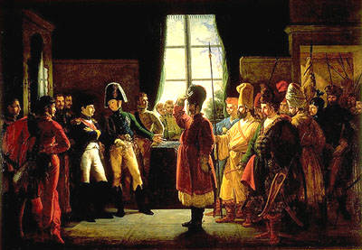
Летом 1807 года Александр I и Наполеон встретились близ Тильзита в Восточной Пруссии (ныне город Советск в Калининградской области) на реке Неман. 25 июня был подписан русско-французский мирный договор.

Slide 4
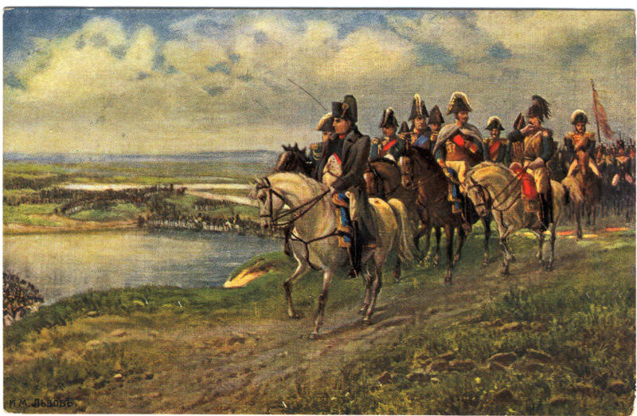
24 июня 1812 года -начало Отечественной войны. Войска Наполеона перешли через реку Неман и вторглись на территорию России.

Slide 5
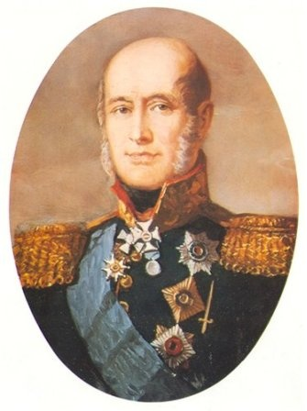
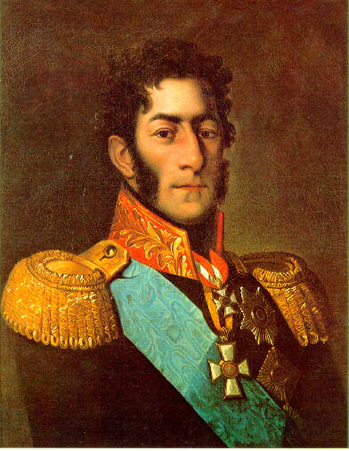
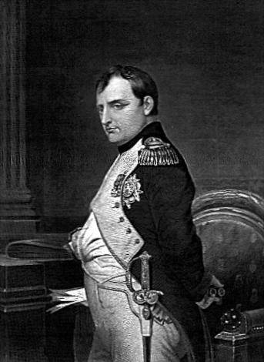
Русскими армиями командовали генералы Петр Иванович Багратион и Барклай де Толли. Французской Армией - Наполеон I Бонапарт

Slide 6
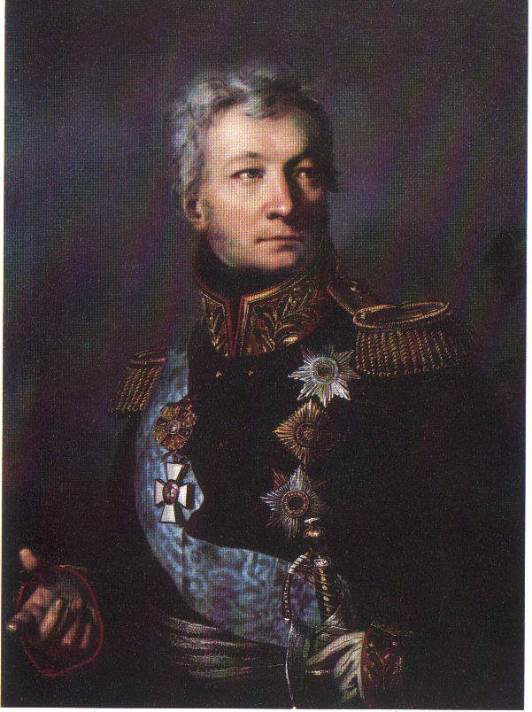
К началу военных действий в вооруженных силах России в «Записке о донских казачьих полках, находящихся на службе», составленной войсковым атаманом М. И. Платовым отмечалось, что в составе русской армии насчитывалось шестьдесят пять донских казачьих полков, две конно-артиллерийские роты, тринадцать команд, 112 штаб-офицеров, 1173 обер-офицера, 1092 урядника и писаря, 39639 казаков. Половина из них входила в состав трех русских армий, расположенных вдоль западной границы:1-й Западный под командование генерала Барклая-де Толли 2-й Западный под командованием генерала П. И Багратиона и 3-й Западный под командованием генерала А. П. Тормасова.

Slide 7
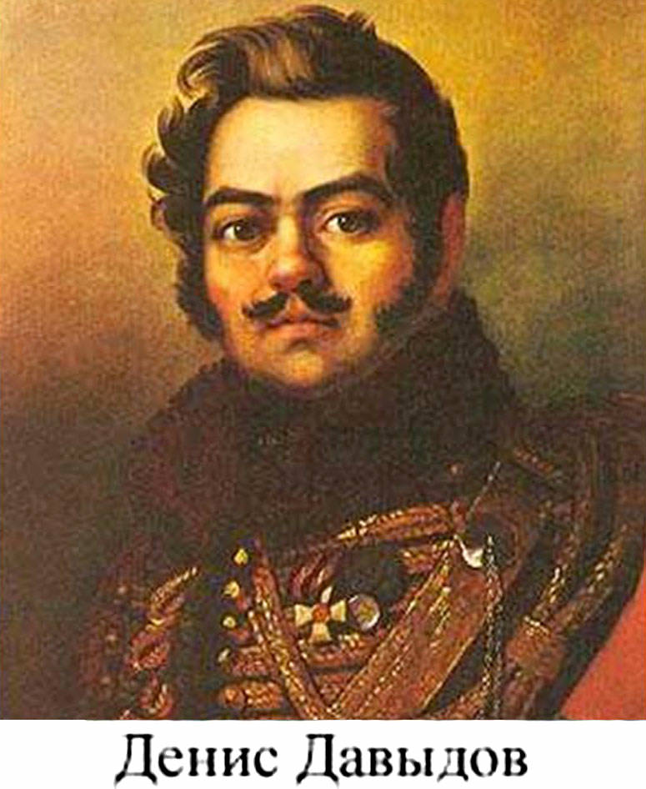
Герой Отечественной Войны 1812 года, верный последователь суворовских традиций, известный как поэт и автор произведений по истории военного искусства ,инициатор партизанского движения в России- Давыдов Денис Васильевич.

Slide 8
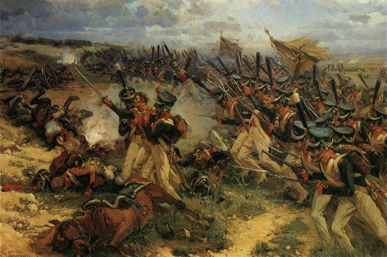
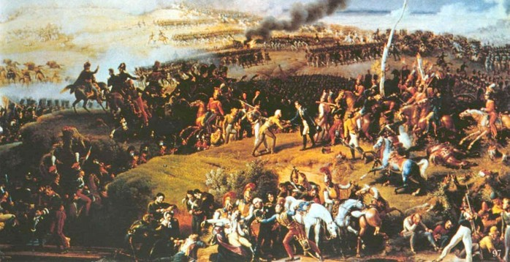
Бородинское сражение -крупнейшее сражение Отечественной войны 1812 года между русской армией под командованием генерала М.И Кутузова и французской армией Наполеона I Бонапарта. Состоялось 26 августа (7 сентября) 1812 года у села Бородино, в 125 км на запад от Москвы.

Slide 9
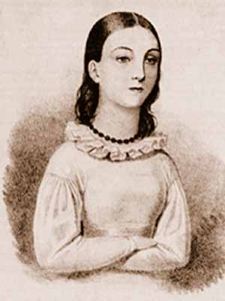
Дурова Надежда Андреевна (17 сентября 1783 — 21 марта (2 апреля) 1866) — первая в русской армии женщина-офицер (известна как кавалерист-девица) и писатель. Единственная женщина-офицер ,принимавшая участие в Бородинской битве.

Slide 10
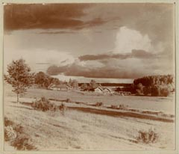
Татариново-деревня , в которой расположился Кутузов в день Бородинского сражения.

Slide 11
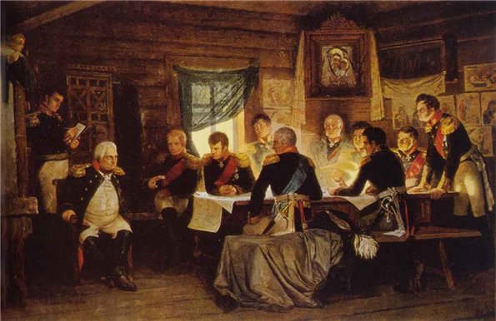
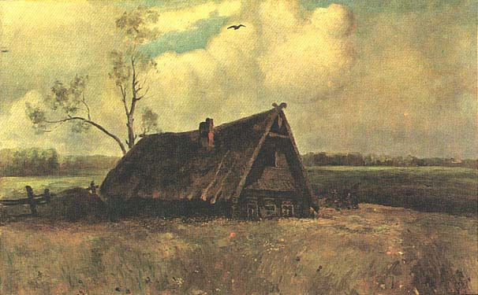
Фили -бывшая деревня к западу от Москвы. Во время Отечественной войны 1812 в Филях 1(13) сентября состоялся военный совет, на котором М. И. Кутузов по предложению М. Б. Барклая де Толли решил оставить Москву в целях сохранения армии.

Slide 12
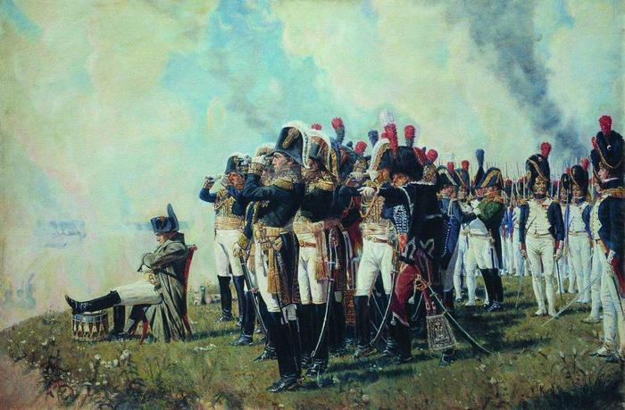
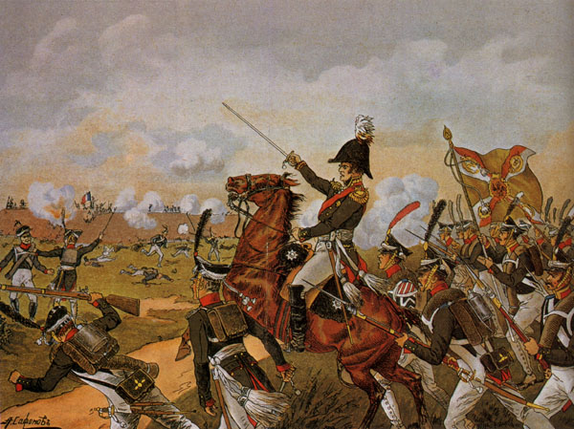
Срок солдатской службы в Русской армии в 1812 году-25 лет.

Slide 13
Государства , которые участвовали в войне против России: Австрия, Пруссия, Швейцария, Варшавское герцогство (поляки), Испания, Италия, Рейнский союз

Slide 14
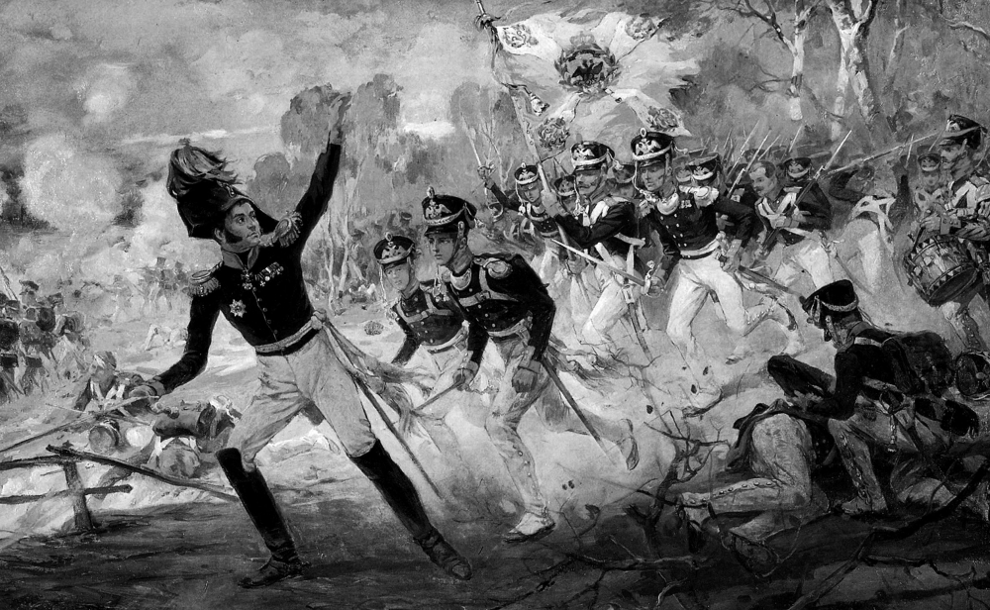
Союзники России в войне против Наполеона:Англия и Швеция, но в войне на территории России не участвовали.

Slide 15
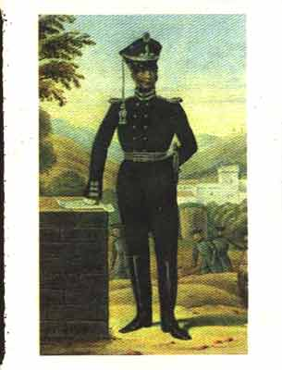
Потери у французов и русских в войне 1812 года: Франция - около 550 тыс. человек и 1200 орудий; Россия- 210 тыс. человек.

Slide 16
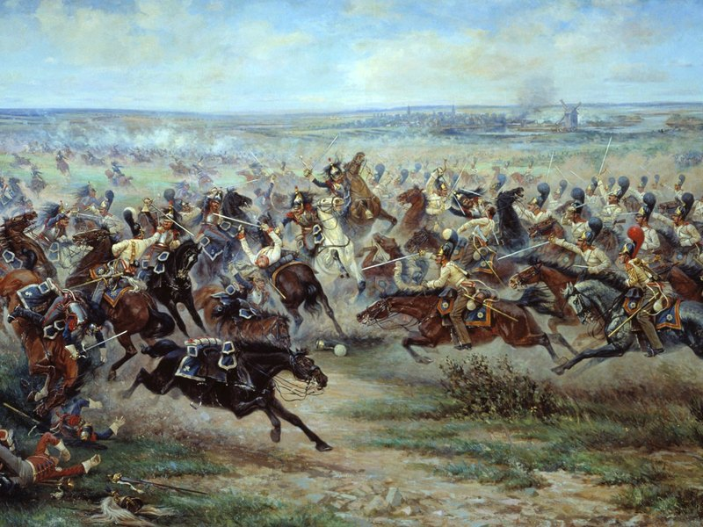
Отечественная Война 1812 года продолжалась с 24 июня до 14 декабря 1812 года. Главный итог войны: - Почти полное уничтожение армии Наполеона.

Slide 17
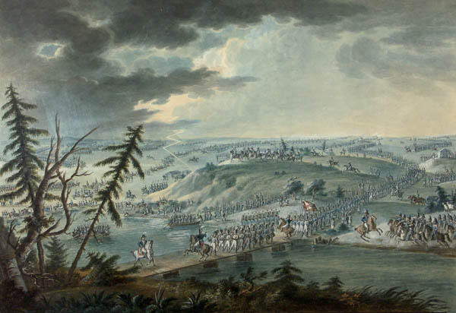
14 сентября Наполеон занял Москву без боя.

Slide 18
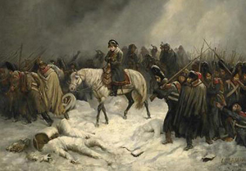
Отступление Наполеона октябрь — декабрь 1812 года

Slide 19
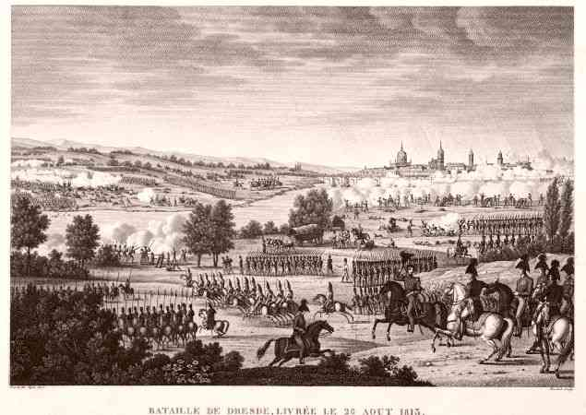
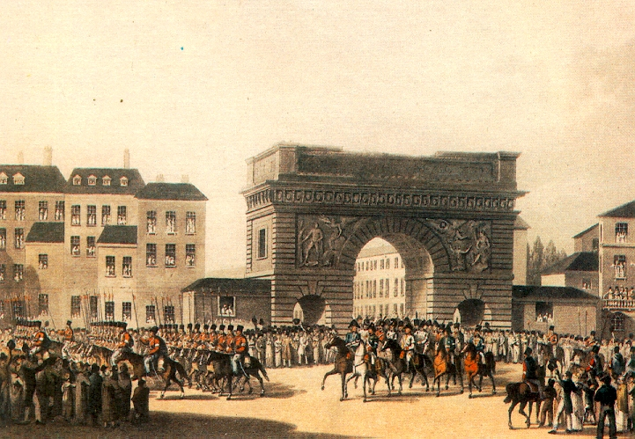
В январе 1813 года Отечественная война перешла в «Заграничный поход русской армии». Боевые действия переместились на территорию Германии и Франции.

Slide 20
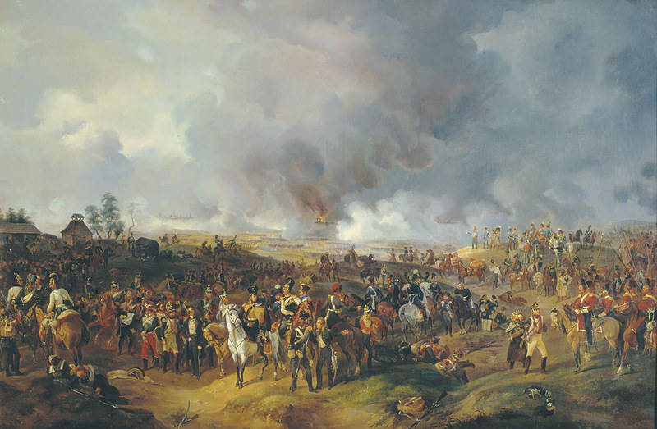
4 октября 1813 года под Лейнцигом началось сражение, которое вошло в историю под названием Битва народов. Наполеон был разгромлен. Потери французов составили 80 тыс. убитыми и их союзники- 53 тыс. человека.

Slide 21
Кроссворд
1)лето
2)бородино
3)пфуль
4)неман
5)толстой
6)крылов
7) победа
8) фили
9)россия
10)багратион
12) михаил
13)роман
14)москва
15)давыдов
16) генерал

Slide 22
Галерея героев Отечественной войны 1812 года
1)Багратион Петр Иванович
2)Барклай Де Толли
3)Давыдов Денис Васильевич
4)Михаил Илларионович Кутузов
6)Штейнгель Раддей
7)Матвей Иванович Платов
8)Николай Николаевич Раевский
9)Александр Никитич Сеславин

